Slide 1
슬라이드 시스템
Incremental learning

Slide 2






Module design
AL part
Recommendation module
Patch generator module
RCMD module
226 Server
Patch classifier train module
WSI classifier train module
Training part
Notes:
Recommendation module
주요 역할: oracle에게 학습이 필요한 이미지를 추천해 주는 모듈
Patch generator module
주요 역할: oracle에 의해서 선택된 이미지를 패치 이미지로 생성하는 모듈
Patch classifier train module
LossDiff :
주요 역할 : noisy-label 및 noise-data 처리의 목적
AL system의 특수성:
AL 추가될 데이터는 noise 발생 가능성이 현저히 낮음 : 사실상 전문의에 의한 전수 검사
D/M case: 전수 검사에 가까운 데이터가 추가될 예정
N case: 일부 데이터의 자동 선택이 발생함 – noise-data(일부, 알고리즘 버그)/ noisy-label(X)
** 기존 방식으로 WSI 이미지를 추가해야 하는 경우에 LossDiff 작동 필요
WSI classifier train module
Feature_cube :
Feature_cube의 경우 큰 이슈 사항은 없는 것으로 확인
모듈이 학습 대상 기간에 해당하는 각 folder를 읽어와서 학습할 예정

Slide 3
IL 파트 현황 요약
범위 | index | 명칭 | 설명 | 현황
시스템 설계 | 0 | System design | 전체 시스템 개발 설계 및 개발 방안 정리 | 실제 적용 진행에 따라서 발생하는 이슈 report 및 디자인 변경 대응 중
UI | 1 | User interface | GUI 설계 및 개발 | 개발 진행중 (씨젠) - DB 연동 및 UI 개발 진행중
AL 파트 | 2 | Recommendation module | patch- WSI 추천 | *현재 seegene 서버 오류로 개발 지연 WSI: date에서 가장 낮은 값 20씩 추천 (완료) Patch: Region-based 형태로 우선 설치 계획 새로운 로직 추가를 위한 개발 및 실험 중 (harmful data avoid 방법)
 | 3 | Patch generator module | Patch 생성 | 실제 DB와 연결 및 통신 개발 및 테스트 중
Training 파트 | 4 | Patch classifier training module | Patch 분류기 학습 | 다중 폴더 학습 코드 개발 완료
 | 5 | WSI classifier train module | WSI 분류기 학습 | 개발 진행 Function 1. 분산 폴더에서 학습 데이터 load (완) Function 2. 선택된 patch 분류기 load (완) Function 3. feature cube 학습 (완)
AL 시스템 개발 및 설치는 전반적으로 연기
AL 새로운 알고리즘에 개발에 좀더 우선 순위 설정
UI 개발 또한 서버 복구 이후로 협의
Notes:
필수 기능 논의 -> 실무 미팅에서 했고 => 어지간한 기능들은 다 구현 가능함을 확인 (UI는 씨젠이 개발*)
프레임 워크 세팅 => (이솔, JJ 윌미*) => AL 통합 매인 개발자 들인 요거 마무리 하고 AL 하기로 함 (마무리를 9/1 계획)
통합 코딩 계획이 조금 연기됨 다음주 시작 예상 (씨젠에 설치 시작 예정 9/15=>226 관련 씨젠에서 일정 잡아 주기로함)
다중 폴더 학습 코드 => Lossdiff를 여러 폴더에서 한꺼번에 학습시키는 방법인데, 개발은 되어 있음 (코드 정리가 필요함 프레임 워크가 끝나야함)

Slide 4
IL | Seegene 서버 이슈 대응
Seegene 서버 이슈 대응
주요 데이터 위치 공유 (스캐너)
Stomach | 위치 |  | 비고
데이터 리포트 | original (train, val, test) : distribution list- E:\00. data_report\CSVs\stomach\same_config |  | 복구 불가
데이터 위치 | 1 | original : slides - E:\02. scanner_data\학습용 WSI 정리\stomach 통합 | 복구 가능
 | 2 | 2021 first updated DM (train,val): -E:\02. scanner_data\New slide original_210521\New_2021_DM 2021 first updated N (train,val): E:\02. scanner_data\New slide original_210521\stomach N_20210517 | 복구 가능
 | 3 | 2021 second updating (train)- E:\02. scanner_data\nov_false_pn_cleaning\stomach | 복구 가능
colon | 위치 |  | 비고
데이터 리포트 | original (train, val, test) : distribution list- E:\00. data_report\CSVs\stomach\same_config |  | 복구 불가
데이터 위치 | 1 | original (train, val, test) E:\02. scanner_data\학습용 WSI 정리\colon 통합 | 복구 가능
 | 2 | 2021 updating (train) (original, not annotation only) N: E:\02. scanner_data\nov_false_pn_cleaning\colon\colon_N D: E:\02. scanner_data\nov_false_pn_cleaning\ colon_D_original | 복구 가능
테스트 데이터 | 위치 | 비고
Balanced | Z:\02. scanner_data\20220712 Dataset(300)_IncrementalLearning\Balanced | 복구 불가
UnBalanced | Z:\02. scanner_data\20220712 Dataset(300)_IncrementalLearning\Unbalanced | 복구 가능
Notes:
(해당 실험 총 3주 정도 걸림) 왜나면 현재 표에 보이는 모델만 105개임. 시간 소요가 상당한 실험임
222 SN + LC : LC로 seed를 만들고 이웃 패치를 불러오는 방식 +나머지 패치에 대해서는 LC 방식으로 불러옴
MSN : seed와 이웃으로만 구성
대부분 제안한 방법이 좋긴한데 차이가 너무 미미함…
다만 긍정적인 예상은 SN 이 뭔가 한계점을 뚫고 올라가려는 모습이 보임, 사실 추가 실험이 필요하나, 실험에 시간소요가 너무 커서
추가 데이터 셋업을 해야함…. 이런 어려움이 있긴함.

Slide 5
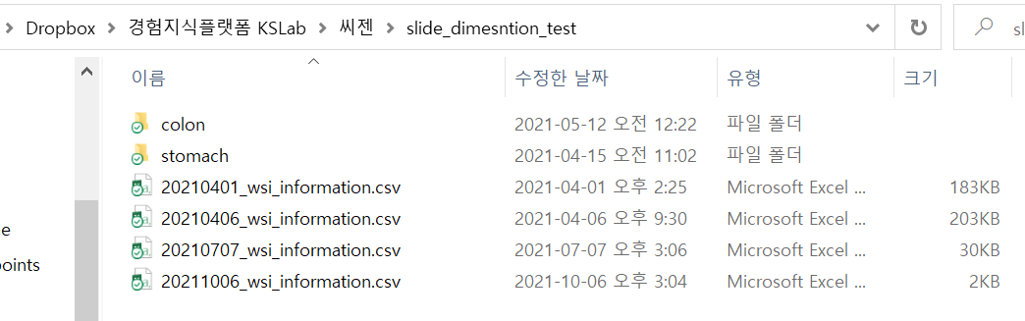
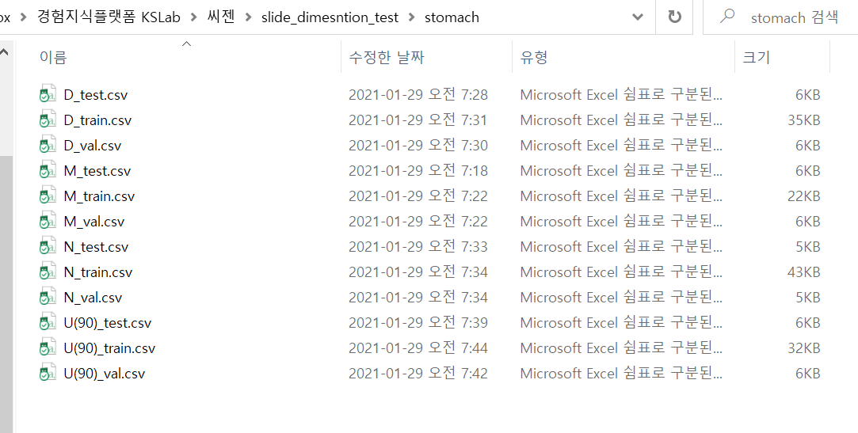
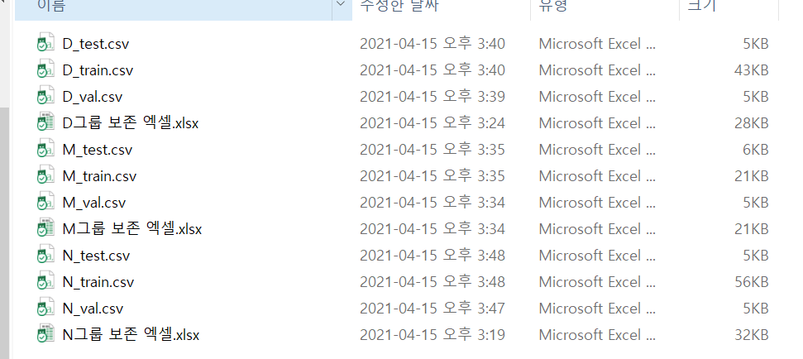
IL | Seegene 서버 이슈 대응
Seegene 서버 이슈 대응
데이터 리포트 정보 : 기존 original 데이터에 대해서는 spilt 정보 데이터 복구 가능

Slide 6
IL | Seegene 서버 이슈 대응
Seegene 서버 이슈 대응
주요 데이터 위치 공유 (현미경)
Self supervised learning | 위치 | 비고
Test 이미지 | Z:\01. 현미경 이미지 통합\2022 colon M, N | 복구 가능
대표 이미지 선정 | 위치 | 비고
대표 선정 데이터 | Z:\01. 현미경 이미지 통합\(원본)2021년 현미경 colon M 촬영\2021년 A사 Colon M 사진촬영\2021.06.29촬영\ Z:\01. 현미경 이미지 통합\2022 Colon M,N 촬영 (저배율 및 빛 차이확인) | 복구 가능
주요 데이터 위치 공유 (모델/ Linux)
모델 | 위치 |  | 비고
LossDiff | /home/seegene/digital_pathology/kaist |  | 복구 가능
WSI 모델 | path: vast/update_wsi_classifier/3class/... |  | 복구 가능
 | 1) Stomach, overlap = 8 | 3class/models/stomach/slide_classifier/20220205_133130 3class/models/stomach/slide_classifier/20220207_124756
 | 2) Colon, overlap = 8 | 3class/models/colon/slide_classifier/20220206_152615
기타
기타 항목 | 위치 | 비고
WSI dataset | /vast/update_wsi_classifier/3class/slides/stomach /vast/update_wsi_classifier/3class/slides/colon | 복구 가능
데이터 베이스 | Seegene_il | SQL 확보

Slide 7
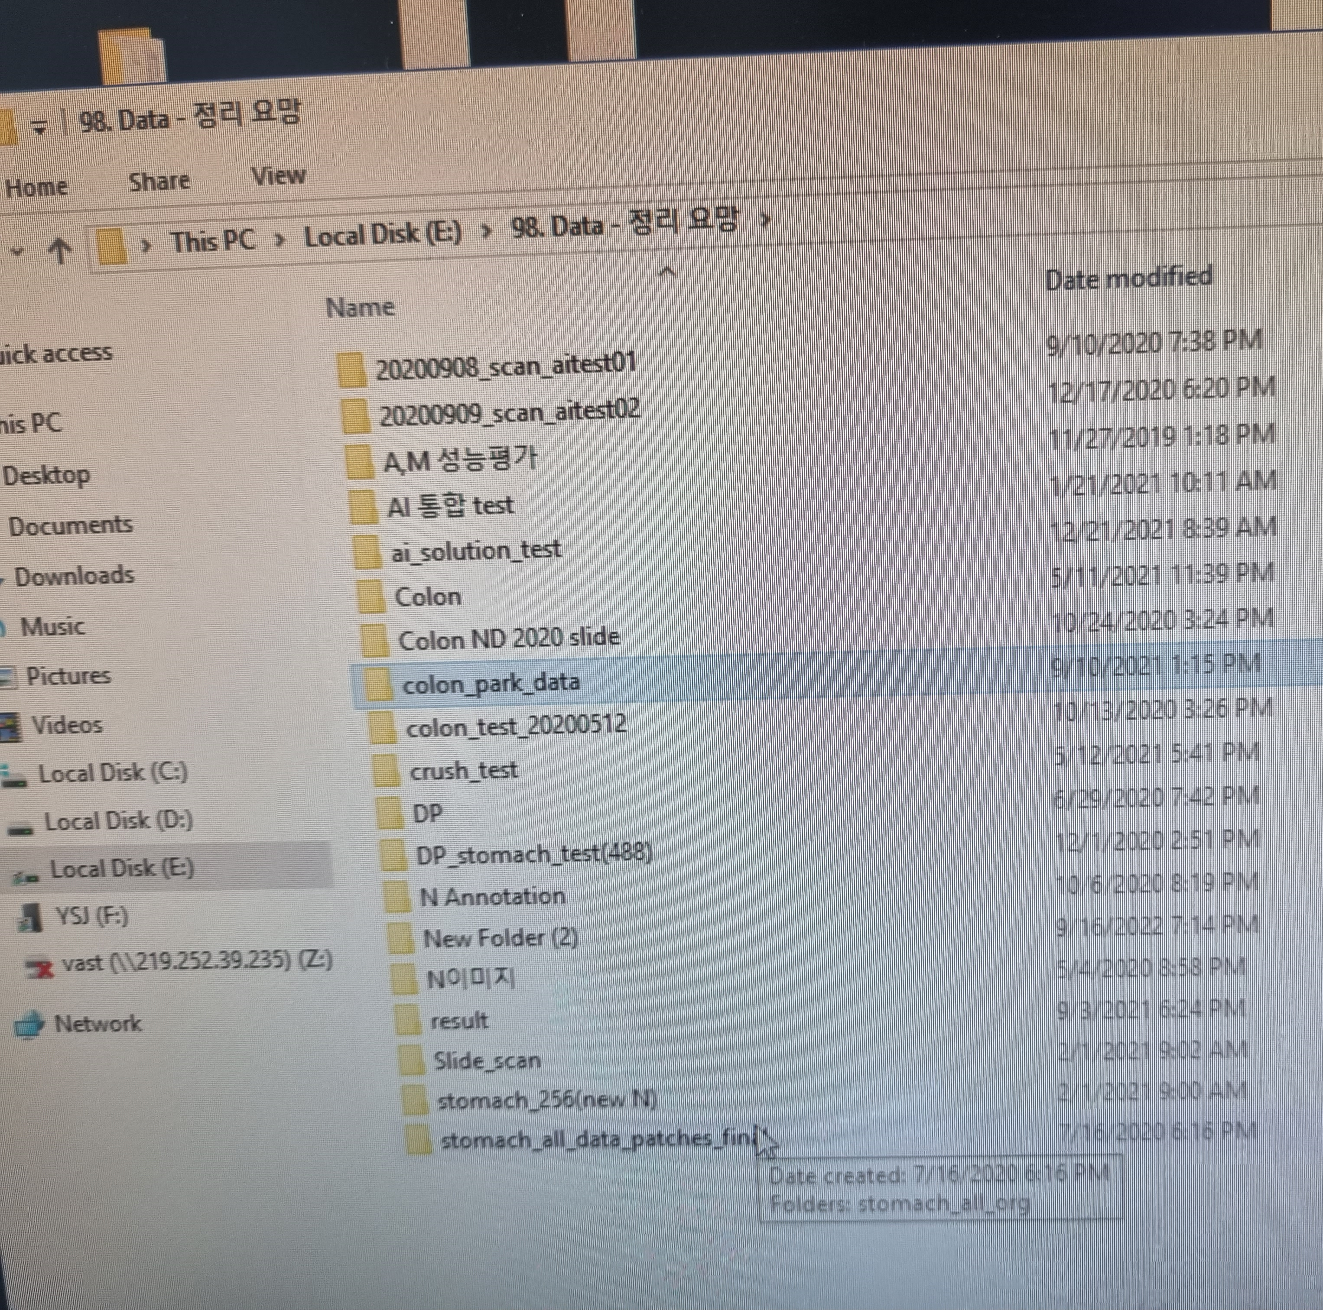
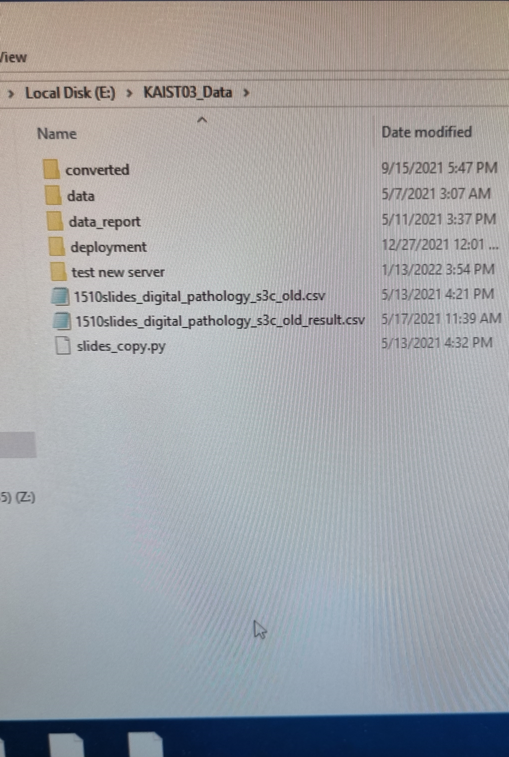
IL | Seegene 서버 이슈 대응
Seegene 서버 이슈 대응
기타 데이터 복구 관련
‘98. Data – 정리 요망’ – 과거 데이터 정리 및 통합과정에서 확인이 필요하나 삭제 필요가 높아 보이는 데이터 정리한 폴더 : ‘씨젠’ 측- ‘현재 필요한 데이터는 없어 보임’
‘Kaist03_Data’ - kaist 03 아이디를 정리하며 생성한 폴더

